Slide 1






UBND PHƯỜNG HƯNG ĐẠO
TRƯỜNG TIỂU HỌC ĐA PHÚC
MÔN: TIẾNG VIỆT
BÀI 11: I i K k (Tiết 2)
NGƯỜI THỰC HIỆN: NGÔ THỊ THU HIỀN

Slide 2



Slide 3











Thứ… ngày… tháng… năm…
I i K k

Slide 4







Gợi ý

Slide 5

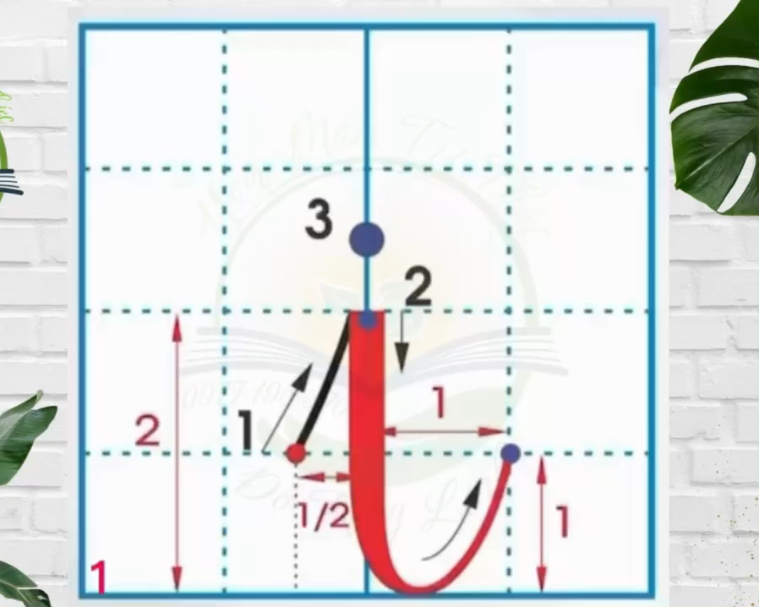

Slide 6
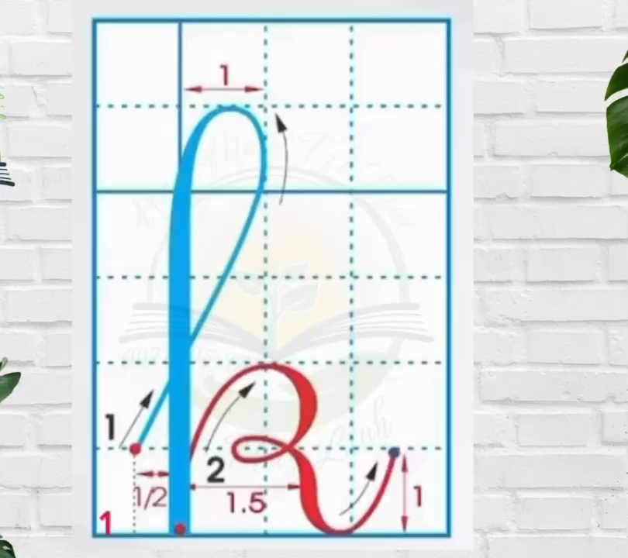

Slide 7
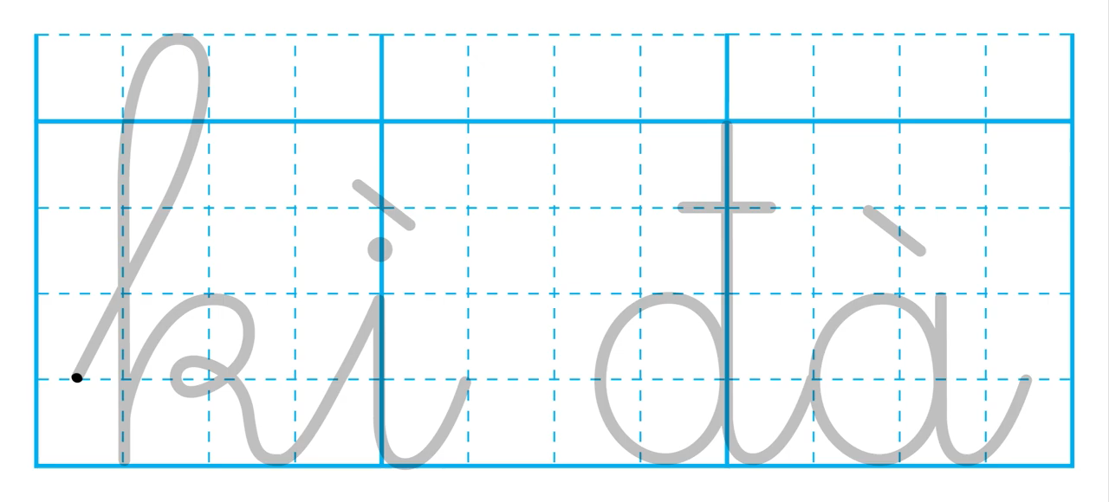

Slide 8
Viết vở
Ł
Ł
k
k

Slide 9
Viết vở
kì đà

Slide 10

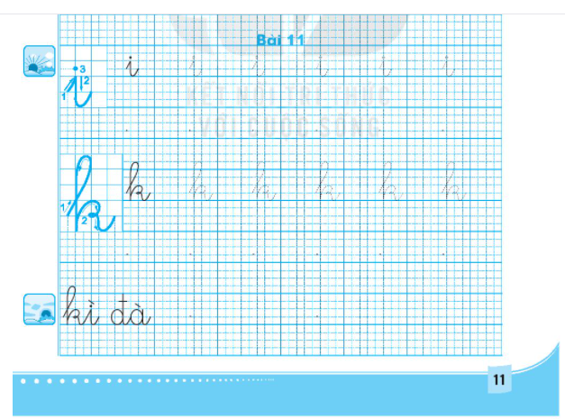

Slide 11
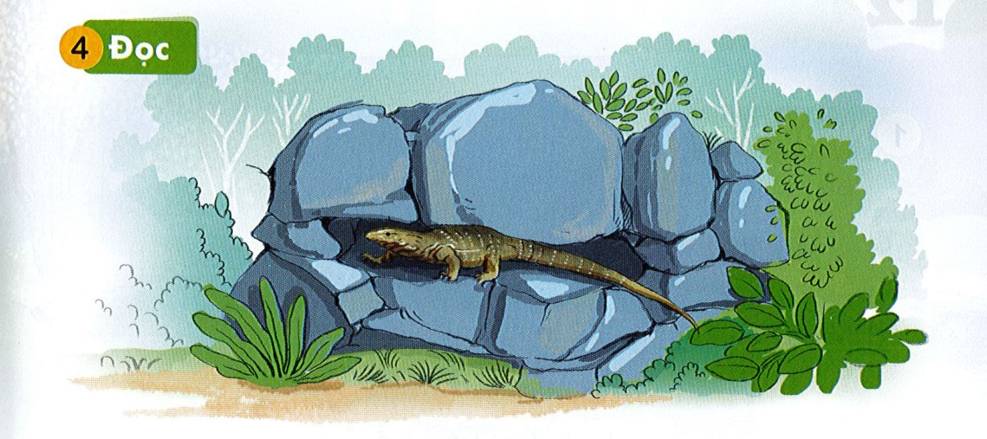

Đọc
4
k
Kì đà bò ở kẽ đá
K

Slide 12

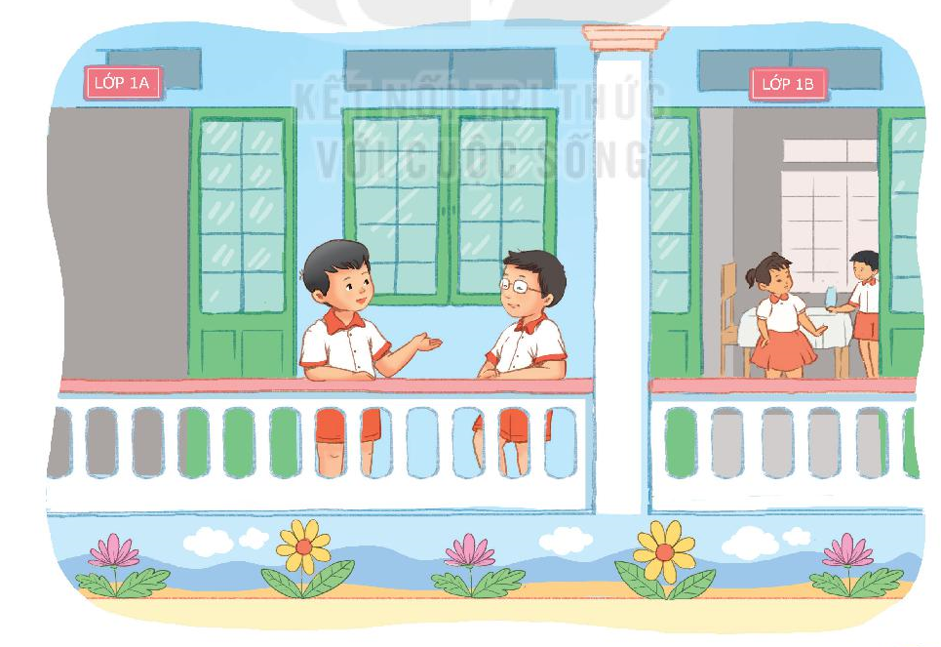
Giới thiệu

Slide 13


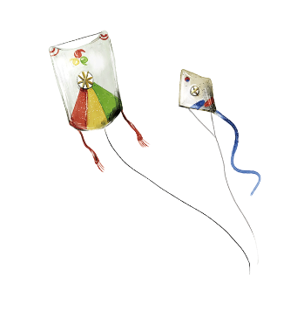




Slide 14

Tạm biệt! Hẹn gặp lại

